Slide 1
Устройство процессора
Лекция 2

Slide 2
Принципы фон Неймана
Двоичное кодирование
Программное управление ЭВМ (концепция хранимой в памяти программы)
Принцип однородности памяти (возможность условного перехода)
Принцип адресности
Notes:
Принципы фон Неймана
Принцип двоичного кодирования
Согласно этому принципу, вся информация, как данные, так и команды, кодируются двоичными цифрами 0 и 1. Каждый тип информации представляется двоичной последовательностью и имеет свой формат. Последовательность битов в формате, имеющая определенный смысл, называется полем. В числовой информации обычно выделяют поле знака и поле значащих разрядов. В формате команды в простейшем случае можно выделить два поля: поле кода операции и поле адресов операндов.
Преимущество перед десятичной системой счисления заключается в том, что устройства можно делать достаточно простыми, арифметические и логические операции в двоичной системе счисления также выполняются достаточно просто.
Все арифм устойства выполняются на основе схем, выполняющих операцию сложения.
Возм выполнять операции параллельно (одновременно обрабатываются все разряды слова).
Принцип программного управления (возможность условного перехода)
Все вычисления, предусмотренные алгоритмом решения задачи, должны быть представлены в виде программы, состоящей из последовательности управляющих слов — команд. Каждая команда представляет некоторую операцию из набора операций, реализуемых вычислительной машиной.
Команды программы хранятся в последовательных ячейках памяти вычислительной машины и выполняются в естественной последовательности, то есть в порядке их положения в программе.
При необходимости, с помощью специальных команд, эта последовательность может быть изменена. То есть возможен условный переход. Решение об изменении порядка выполнения команд программы принимается либо на основании анализа результатов предшествующих вычислений, либо безусловно. Данный принцип положил начало программированию.
Принцип однородности памяти
Принципиальное отличие архитектуры "фон Неймана" (принстонской) от "Гарвардской". Команды и данные хранятся в одной и той же памяти и внешне в памяти неразличимы. Промежуточные результаты, константы, значения переменных, располагаются там же где программа. Распознать их можно только по способу использования; то есть одно и то же значение в ячейке памяти может использоваться и как , данные, и как команда, и как адрес в зависимости лишь от способа обращения к нему. Это позволяет производить над командами те же операции, что и над числами, и, соответственно, открывает ряд возможностей.
Так, циклически изменяя адресную часть команды, можно обеспечить обращение к последовательным элементам массива данных. Существует и другое следствие принципа однородности, когда команды одной программы могут быть получены как результат исполнения другой программы. (т е над командами могут производиться вычисления). Эта возможность лежит в основе трансляции — перевода текста программы с языка высокого уровня на язык конкретной вычислительной машины.
Концепция вычислительной машины, изложенная в статье фон Неймана, предполагает единую память для хранения команд и данных. Такой подход был принят в вычислительных машинах, создававшихся в Принстонском университете, из-за чего и получил название принстонской архитектуры. Практически одновременно в Гарвардском университете предложили иную модель, в которой ВМ имела отдельную память команд и отдельную память данных. Этот вид архитектуры называют гарвардской архитектурой. Долгие годы преобладающей была и остается принстонская архитектура, хотя она порождает проблемы пропускной способности тракта «процессор-память». В последнее время в связи с широким использованием кэш-памяти разработчики ВМ все чаще обращаются к гарвардской архитектуре
Трудности реализации ЗУ , быстродействие которого соответствовало бы скорости работы логических схем, требуют иерархической организации памяти.
Принцип адресности Структурно основная память состоит из последовательно пронумерованных ячеек, причём процессору в произвольный момент доступна любая ячейка. Двоичные коды команд и данных разделяются на единицы информации, называемые словами, и хранятся в ячейках памяти, а для доступа к ним используются номера соответствующих ячеек — адреса.

Slide 3
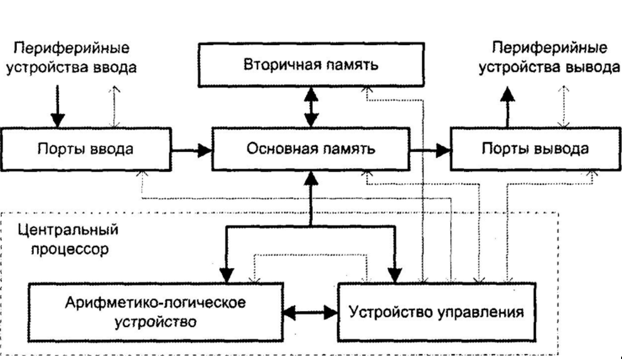
Структура ЭВМ фон Неймана
Notes:
Толстая линия – данные
Тонкая линия – управляющие сигналы

Slide 4
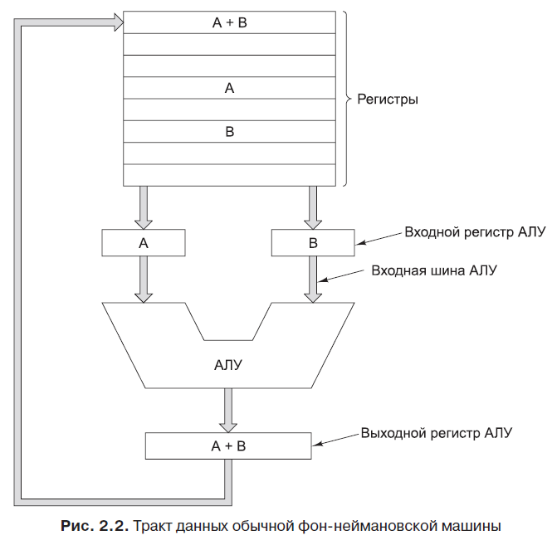
Цикл тракта данных:
выборка
декодирование
исполнение
Notes:
1. Вызывает следующую команду из памяти и переносит ее в регистр команд.
2. Меняет положение счетчика команд, который после этого указывает на сле-
дующую команду1.
3. Определяет тип вызванной команды.
4. Если команда использует слово из памяти, определяет, где находится это слово.
5. Переносит слово, если это необходимо, в регистр центрального процессора2.
6. Выполняет команду.
7. Переходит к шагу 1, чтобы начать выполнение следующей команды

Slide 5
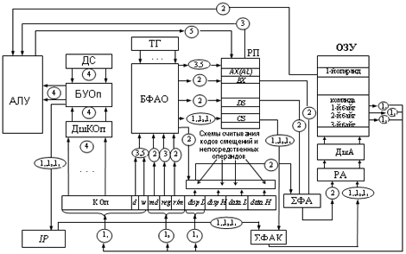
д
Структурная схема базовой модели персональной ЭВМ i8086
Notes:
Лекция 10:
Взаимодействие основных узлов и устройств персонального компьютера при автоматическом выполнении команды. Архитектура 32-разрядного микропроцессора
тракт данных – АЛУ + регистры=шины
ДС – датчик сигналов (лекция УУ)

Slide 6
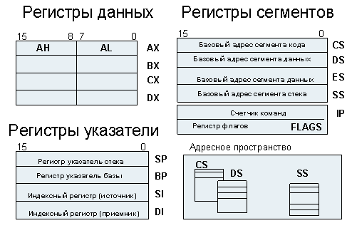
Программная модель ЦП i8086

Slide 7
i80286
14 регистров ЦП 8086, пять новых регистров:
GDTR - 40-разрядный регистр определяет размер и положение глобальной дескрипторной таблицы ;
LDTR - 16-разрядный регистр определяет базовый адрес локальной дескрипторной таблицы ;
IDTR - 40-разрядный регистр определяет начало и размер таблицы векторов прерываний;
MSW - слово состояния программы (, если флаг PE = 1 в MSW, то процессор переключается в защищенный режим ).;
TR - 16-разрядный регистр содержит селектор сегмента состояния задачи, используется для многозадачности,
и шесть программно недоступных регистров, связанных с CS, DS, ES, SS, GDTR, IDTR.
Режимы работы
режим реального адреса (режим эмуляции 8086)
защищенный режим
Notes:
Найти и напечатать про них

Slide 8
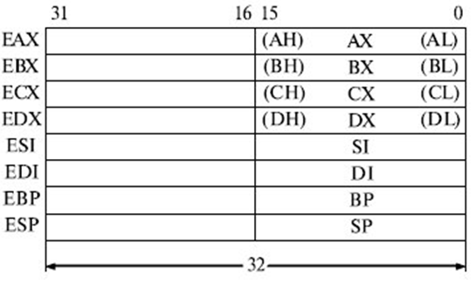
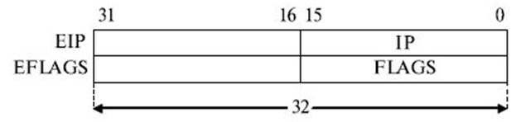
Регистры 32-разрядного МП (начиная с i386)
Регистры общего назначения
Регистр указателя команд и регистр флагов
Notes:
Начиная с 80386
Программная модель включает восемь регистров общего назначения, шесть регистров сегментов (16-разр), указатель команд,регистр системных флагов, регистры системных адресов, четыре регистра управления и шесть регистров отладки.
EAX/AX/AL - регистр-аккумулятор, используется для сокращения длины команды при работе с непосредственными операндами;
AX/AL - приемник (источник) данных в командах ввода (вывода) данных из (в) внешнего устройства;
DX - определяет адрес ВУ в командах ввода (вывода) данных;
ECX - используется в качестве счетчика циклов в командах циклов;
BP, SP - используются при работе со стеком;
ESI, EDI ( DI, SI ) - определяют положение строк в памяти в командах обработки строк.

Slide 9
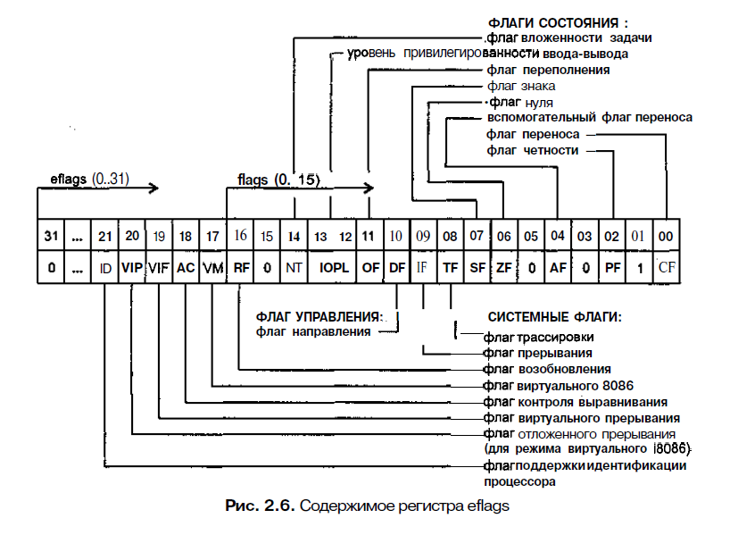

Slide 10
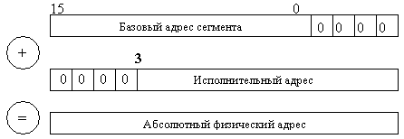
Сегментные регистры МП32
16-разрядные:
CS ( Code Segment ) - сегмент кода программы;
DS ( Data Segment ) - сегмент данных;
SS ( Stack Segment ) - сегмент стека;
ES, FS, GS - дополнительные сегменты данных.
Физический адрес начала сегмента
Формирование физического адреса в реальном режиме
ФА=СА*16+смещение

Slide 11
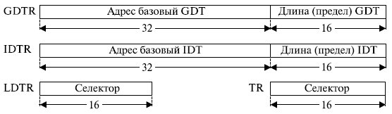

Структура регистров системных адресов
Структура селектора
TI = 1 - LDT
TI = 0 - GDT
RPL - запрашиваемые права доступа к сегменту
Формирование физического адреса в защищенном режиме
Индекс – номер записи (дескриптора) в дескрипторной таблице. В записи с указанным номером берется адрес начала сегмента.
Физический адрес = адрес начала сегмента + смещение
Notes:
В их число входят GDTR - регистр глобальной таблицы дескрипторов и IDTR - регистр таблицы дескрипторов прерываний. В этих регистрах определяются базовый адрес и размер соответствующей таблицы. К
В этой группе относятся также LDTR - регистр локальной таблицы дескрипторов и TR - регистр задач. Регистры LTDR и TR представляют собой селекторы, которые указывают на положение дескрипторов, описывающих соответственно сегмент, содержащий локальную таблицу дескрипторов, и сегмент состояния задачи (Task State Segment - TSS).
По указанному в селекторе номеру записи в соответствующей (бит TI селектора ) дескрипторной таблице определяется дескриптор сегмента.
Дескриптор - это 8-байтная единица описательной информации, распознаваемая устройством управления памятью в защищенном режиме, хранящаяся в дескрипторной таблице.
Дескриптор сегмента содержит базовый адрес описываемого сегмента, предел (размер) сегмента и права доступа к сегменту. В защищенном режиме сегменты могут начинаться с любого линейного адреса.
Для определения физического адреса базовый адрес сегмента суммируется со смещением.
Индекс – номер записи в дескрипторной таблице. В записи с указанным номером берется адрес начала сегмента.
Физический адрес = адрес начала сегмента + смещение
В защищенном режиме сегменты могут начинаться с любого линейного адреса.

Slide 12
регистры управления ( CR0...CR4 )
CR0 - содержит биты, определяющие режим работы процессора:
PE - разрешение защиты: установка PE = 1 переводит микропроцессор в защищенный режим;
PG - включение страничной адресации памяти (при PG = 1 страничный механизм включен);
CD, NW - управление режимами работы внутренней кэш-памяти ( CD = 1 - запрещение заполнения кэш-памяти; NW = 1 - запрет сквозной записи).
биты ( MP, EM, TS, NE ) управляют режимами работы FPU.
CR1 - зарезервирован
CR2 - содержит линейный адрес, который вызвал страничную ошибку, например, отсутствие страницы в оперативной памяти или недостаточный уровень привилегий.
CR3 - базовый адрес каталога таблицы страниц (старшие 20 разрядов), а также биты PCD и PWT,управляющие работой кэш-памяти при страничной адресации (при PCD = 1 загрузка содержимого страницы в кэш-памятьзапрещена; при PWT = 1 реализуется режим сквозной записи, а при PWT = 0 - обратной записи).
CR4 - содержит биты, обеспечивающие расширение функциональных возможностей микропроцессора, начиная с Pentium:
VME, PVI - управляют работой виртуальных прерываний;
PAE - обеспечивает расширение физического адреса до 36 разрядов (при PAE = 1 ); PGE - определяет некоторые страницы (часто используемые или используемые несколькими процессорами) как глобальные (при PGE = 1 );
PSE - расширяет размер адресуемых страниц до 4 Мбайт (при PSE = 1 ), при PSE = 0 сохраняет размер страницы 4 Кбайт.
Notes:
Системные регистры – регистры системных адресов
регистры управления

Slide 13
Регистры отладки и тестирования
32-разрядные регистры отладки ( DR0...DR7 ) :
DR0...DR3 - содержат линейные адреса 4 контрольных точек останова при отладке;
DR4 и DR5 зарезервированы;
DR6 - регистр состояния: показывает текущее состояние МП при останове в этих точках;
DR7 - регистр управления: задает условия останова в контрольных точках. Регистры DR4 и DR5 не используются
Регистры тестирования ( TR3...TR7 )
используются при тестировании кэш-памяти и буфера ассоциативной трансляции адресов страниц ( TLB ).

Slide 14
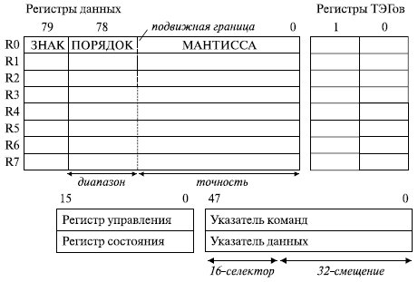
Структура регистров процессора с плавающей точкой
Смещенный порядок без знака:
Δ=2^{к}/2
к – количество разрядов порядка
Регистр тегов:
00 - достоверное значение;
01 - нуль (нулевое значение);
10 - не-числа (например, бесконечность);
11 - пусто (содержание регистров не определено).
Notes:
Количество разрядов, отводимых под поле порядка и поле мантиссы, определяется регистром управления FPU.
Использование тегов позволяет в определенных случаях сократить время выполнения команды. Например, если известно, что один из сомножителей равен нулю, то произведению можно присвоить нулевое значение без выполнения каких-либо действий.
Регистр состояния содержит указатель вершины блока данных, работающего в режиме стека ( TOP ), признаки результата и ошибок, возникающих при выполнении операции в FPU, а также флаг переполнения и антипереполнения стека регистров данных.
Регистр управления управляет округлением (к ближайшему значению, вниз, вверх, к нулю), точностью (длина мантиссы 24, 53 или 64 бита), а также содержит маску признаков ошибок, фиксируемых в регистре состояния.
Указатели команд и данных содержат адрес команды, вызвавшей ошибку, и адрес использованного операнда. Эти регистры имеют 48-разрядный формат: 16 разрядов содержат селектор соответствующего сегмента, а остальные 32 разряда - смещение в нем.
Смещенный порядок
Для получения значения смещенного порядка к истинному порядку добавляется целое положительное число — смещение. Обычно смещение выбирается равным половине представимого диапазона порядков. Смещенный порядок занимает все биты поля порядка, в том числе и тот, который ранее использовался для записи знака порядка.
Например, если для записи порядка отводится 8 бит, то смещение будет равно . Если значение порядка равно -3, то значение смещенного порядка будет равно 125 (-3 + 128).

Slide 15
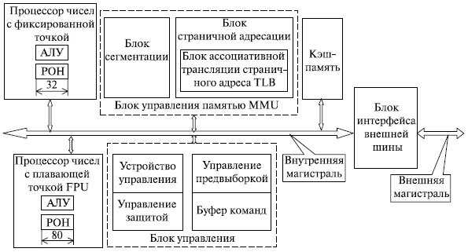
Структура 32-разрядного микропроцессора i486
Notes:
http://www.intuit.ru/studies/courses/604/460/lecture/10321?page=3 курс архитектура мп
Начиная с 486 сопроцессор
Процессор обработки чисел с фиксированной точкой содержит 32-разрядное АЛУ и блок регистров общего назначения. АЛУ предназначено для обработки двоичных чисел длиной 1, 2 или 4 байта без знака или со знаком, а также двоично-десятичных чисел, не превышающих 99. Двоичные числа со знаком представляются в дополнительном коде. Блок регистров общего назначения содержит восемь 32-разрядных регистров, часть из которых допускает 16- и 8-разрядное обращение.
ссор встроен в схему процессора
Процессор обработки чисел с плавающей точкой состоит из 80-разрядного АЛУ, блока из восьми 80-разрядных регистров общего назначения, а также управляющих регистров. Главным образом он предназначен для обработки чисел с плавающей точкой, но также используется для обработки целых чисел со знаком длиной 8 байт и двоично-десятичных чисел величиной от 100 до 99…9 (18 цифр). На первых этапах развития SIMD-обработки регистры FPU использовались для хранения операндов, представленных в новых форматах.
Блок управления памятью (Memory Management Unit - MMU) состоит из двух основных блоков в соответствии сорганизацией памяти.
В общем случае память в микропроцессоре делится на сегменты, которые, в свою очередь, делятся на страницы. В соответствии с этим, MMU содержит блок сегментации (или блок сегментного преобразования адреса) и блок страничного преобразования, в состав которого входит так называемый буфер ассоциативной трансляции адресов стра- ниц (TLB).
Кэш-память представляет собой промежуточную ступень между оперативной памятью и регистрами микропроцессора и предназначена для хранения наиболее часто используемой информации.
В состав блока управления входят:
собственно устройство управления, то есть та классическая схема, которая под действием кода команды вырабатывает набор управляющих сигналов, поступающих на разные узлы как самого микропроцессора, так и на блок интерфейса внешней шины;
управление защитой памяти: обеспечивает аппаратную защиту программ и данных при управлении памятью и по привилегиям;
блок управления предвыборкой команд: реализует опережающее заполнение буфера команд, представляющего собой некоторую буферную память. Буфер команд имеет емкость 32 байта и заполняется командами из следующих ячеек памяти команд по мере своего освобождения. Этим обеспечивается ускорение обработки микропроцессором следующей команды. Данный блок подвергался, пожалуй, наиболее существенным переработкам по мере развития архитектуры IA-32 - причина в широком последующем использовании конвейерной организации работы МП и связанной с этим необходимости постоянного совершенствования блока предсказания адреса следующей команды.
Блок интерфейса внешней шины осуществляет электрическое согласование параметров внутренней магистрали с сигналами внешних магистралей, формирование необходимых сигналов на внешнюю магистраль и прием сигналов извне. Внешняя магистраль микропроцессора состоит из шины адреса, шины данных и сигналов управления:
шина данных имеет ширину 32 разряда;
32-разрядный адрес передается по 34-разрядной шине А31...А2+(B3,B2,B1,B0). Чтобы с минимальными потерями согласовывать 32-разрядную шину данных с передачей данных меньшей разрядности, младшие разряды адреса (А1 и А0) передаются в дешифрированном виде (B3, B2, B1, B0). Они показывают, какие байты из 32-разрядной шины данных в данный момент реально востребованы: 1 байт, 2 младших байта, 2 старших байта либо все 32 разряда данных;
шина управления - 32-разрядная. По ней передаются сигналы записи и чтения содержимого оперативной памяти и внешних устройств, сигналы запросов прерываний, прямого доступа к памяти и т. д.

Slide 16
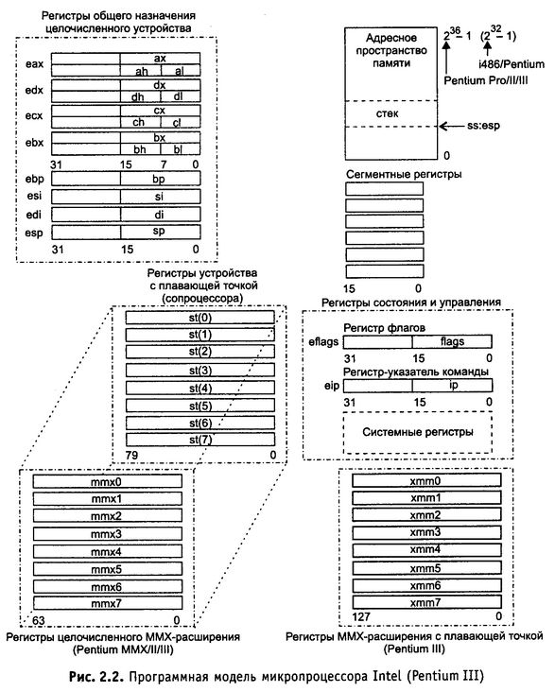
Notes:
В 486 – встроенный fpu
Pentium mmx – SIMD
Pentium 3 – SSE (XMM)
Pentium 4 - 9 конвейеров, SSE2, SSE3

Slide 17
Этапы развития архитектуры IA-32
Модель | Год начала выпуска | Число транзист. на кристалле | Максимальная тактовая частота, МГц | Схема обработки данных | Наличие кэш-памяти на кристалле | Регистры | Количество команд в системе команд | Количество конвейеров/ступеней конвейера
i386 | 1985 | 275 тыс. | 40 | SISD, ФТ | нет | 32 разрядные с ФТ*** | 220 | -
i486 | 1989 | 1,2 млн. | 100 | SISD, ФТ, ПТ | да | --- // --- +80-разрядные с ПТ*** | --- // --- | ---
Pentium | 1993 | 3,1 млн. | 200 | --- // --- | --- // --- | --- // --- | --- // --- | 2/5
PentiumMMX | 1997 | 4,5 млн. | 233 | --- // --- +SIMD | --- // --- | --- // --- | + 57 | 4/14
PentiumIII | 1999 | 9,5 млн. (28,1 млн.) * | 1400 | --- // --- +SIMD | --- // --- +кэш L2 | --- // --- +128-разрядныеSSE | +70 | 5/11
Pentium4 | 2000 | 42 млн. | 3800 | --- // --- | --- // --- | --- // --- | +144 | 9/31
Notes:
8086 – 1978
8088 – 1979
80286 – 1982
Первый микропроцессор был разработан фирмой Intel в 1971 году. Он получил название I-4004, имел 4-разрядную структуру и был ориентирован на использование в калькуляторах. Впоследствии этой же фирмой был выпущен еще один 4-разрядныймикропроцессор - I-4040.
В 1972 году на рынке появился 8-разрядный МП I-8008, а вслед за ним, в 1974 году,- I-8080. Последний микропроцессорсыграл значительную роль в развитии микропроцессорной техники. Во многом он заложил основы архитектуры для всех последующих поколений микропроцессоров. Он имеет раздельные 8-разрядную шину данных и 16-разрядную шину адреса, возможность подключения памяти емкостью до 64 Кбайт и до 256 внешних устройств. Микропроцессор содержит 16-разрядные указатель команд (Instruction Pointer - IP) и указатель стека (Stack Pointer - SP), шесть 8-разрядных регистров общего назначения (РОН), которые могут использоваться как три 16-разрядные. Система команд состоит из 78 базовых команд. При загрузке операнда из памяти применяется прямая, косвенная регистровая или стековая адресация. В общем случае программист может использовать регистровую, прямую, косвенную, непосредственную, индексную, прямую и косвенную автоинкрементную и автодекрементную адресации.
Микропроцессор содержит входные и выходные интерфейсные сигналы, обеспечивающие реакцию на сигналы запросов внешних прерываний, организацию прямого доступа к памяти, а также согласование своего цикла работы с медленными внешними устройствами (ВУ).
БИС данного микропроцессорного комплекта вследствие хороших архитектурных решений, широкой номенклатуры и совместимости до сих пор можно встретить в некоторых цифровых устройствах, не требующих высокого быстродействия и разрядности, а идеи, заложенные в таких схемах, как контроллер прерываний и контроллер прямого доступа к памяти, используются в современных наборах системной логики - чипсетах.
Очередным крупным шагом в развитии микропроцессорной техники стало появление в 1978 году 16-разрядных универсальных микропроцессоров. Здесь прежде всего следует выделить микропроцессор I-8086,
выпускавшийся отечественной электронной промышленностью в составе семейства К1810. Эти микропроцессоры, заложившие основы архитектуры x86, использовались при производстве первых персональных ЭВМ.
Основными отличительными чертами в архитектуре этого микропроцессора стали:
увеличение разрядности регистров общего назначения до 16 бит;
увеличение количества регистров общего назначения до 8;
увеличение количества режимов адресации операндов;
расширение количества флагов в регистре признаков, в том числе за счет введения флагов управления, обеспечивающих, например, возможность запрета внешних маскируемых прерываний;
появление сегментного механизма обращения к памяти, который обеспечил возможность обращения к памяти емкостью до 1 Мбайт при использовании 16-разрядных регистров.
Появившийся вслед за этим в 1982 году микропроцессор i286 явился переходной ступенью к 32-разрядным универсальным микропроцессорам. В процессоре i286 было реализовано два режима работы - защищенный и реальный. В реальном режиме работы процессор был полностью совместим с выпускавшимися ранее 16-разрядными микропроцессорами с архитектурой x86. В формировании адреса участвовали только 20 линий, поэтому максимальная емкость адресуемой памяти в этом режиме осталась прежней - 1 Мбайт. В защищенном режиме процессор мог адресовать до 1 Гбайт виртуальной памяти. Шина адреса была увеличена до 24 бит, поэтому емкость адресуемой памяти составляла 16 Мбайт. Для защиты от несанкционированного доступа к программам и данным и выполнения привилегированных команд, которые могут кардинально изменить состояние всей системы, в процессоре i286 была введена защита по привилегиям. С этой целью микропроцессор поддерживал 4 уровня привилегий. Для выполнения операций над числами с плавающей точкой была разработана отдельная БИС - математический сопроцессор 80287.
В 1985 году был выпущен 32-разрядный универсальный микропроцессор i386 - первый полноценный представитель архитектуры IA-32 (Intel Architecture-32). Развитие этой архитектуры продолжалось вплоть до последних моделей микропроцессора Pentium 4. Данную архитектуру отличает ряд изменений, некоторые из которых имеют чисто количественное значение, а другие носят принципиальный характер.
Главным внешним отличием является увеличение разрядности шины данных и шины адреса до 32 бит. Это, в свою очередь, связано с изменениями в разрядности внутренних элементов микропроцессора.
Большие качественные изменения произошли на уровне работы микропроцессора в защищенном режиме, который был существенно развит по сравнению с i286
К основным нововведениям микропроцессора i486, выпущенного в 1989 году, относятся два, которые связаны с расширившимися технологическими возможностями. Это размещение непосредственно на кристалле БИС двух важных блоков, которые раньше выполнялись в виде отдельных микросхем: кэш-памяти и блока процессора обработки чисел с плавающей точкой ( floating point unit - FPU ). Кэш-память имела объем 8
Кбайт и предназначалась для хранения программ и данных. FPU имел внутренний файл из восьми 80-разрядных регистров, свой регистр состояния и управления.
Главной отличительной чертой нового продукта в линейке 32-разрядных микропроцессоров - МП Pentium - явилась возможность конвейерной обработки информации. Хотя некоторые авторы считают, что конвейер появился уже в i486, это не является общепринятым мнением.
Высокая скорость выполнения команд в МП Pentium достигалась благодаря двум 5-ступенчатым конвейерам, позволявшим одновременно исполнять несколько инструкций. Обмен информацией с памятью через кэш данных осуществлялся независимо от процессорного ядра, а буфер инструкций был связан с ним через высокоскоростную 256-разрядную внутреннюю шину. Несмотря на то что новый кристалл был спроектирован как 32-разрядный, для связи с остальными компонентами системы использовалась внешняя 64-разрядная шина данных. Появление конвейера обусловило необходимость введения еще одного блока - схемы предсказания переходов. Эффективная работа данной схемы чрезвычайно важна для повышения производительности микропроцессора. Все последующие модификации микропроцессоров непременно связаны с улучшением ее работы.
Основным нововведением разработанного в 1997 году микропроцессора Pentium MMX стал блок, обеспечивавший новую схему обработки целочисленной информации - SIMD (Single Instruction - Multiple Data: одна команда - множество данных). До этого обработка велась по классической схеме SISD: каждая команда выполняла действия над своей парой операндов. Введение SIMD-операций позволило обрабатывать одновременно несколько операндов с использованием одной команды, что дало возможность существенно поднять производительность микропроцессора на тех задачах, где над большими массивами однородной информации выполнялись одинаковые операции, например, в мультимедийных приложениях. Появление таких возможностей потребовало введения в систему команд 57 новых инструкций, но регистровая структура микропроцессора не изменилась.
Микропроцессор Pentium III, появившийся в 1999 году, позволил обрабатывать по схеме SIMD не только целочисленные операнды, но и числа с плавающей точкой. Для этого система команд была расширена на 70 инструкций, а в структуре микропроцессора появился специальный блок SSE, содержащий, в частности, отдельный регистровый файл из восьми 128-разрядных регистров. Еще одной новинкой, использованной в Pentium III, было размещение на кристалле кэш-памяти второго уровня (начиная с ядра Coppermine), работающей на частоте ядра. Но это носило скорее количественный характер и не внесло существенных изменений в архитектуру.
Микропроцессор Pentium 4 завершает линейку 32-разрядных микропроцессоров. Основным вкладом этого микропроцессора в развитие архитектуры IA-32 стало еще большее увеличение глубины конвейера - до 31 стадии, что позволило сильно нарастить частоту процессора. Количество конвейеров возросло до 9. Кроме поддержки ставших традиционными инструкцийMMX и SSE, в Pentium 4 добавили еще 144 команды SSE2, затем и SSE3, ориентированные в первую очередь на работу с потоковыми данными.
В 2001 году фирмой Intel был выпущен микропроцессор Itanium, положивший начало новой 64-разрядной архитектуре - IA-64, которая сменила архитектуру 32-разрядных микропроцессоров IA-32, господствовавшую на протяжении более 15 лет.
EPIC (англ. explicitly parallel instruction computing — «вычисление с явным параллелизмом машинных команд»

Slide 18
Модель | Год начала выпуска | Число транзист. на кристалле | Макс тактовая частота, МГц | Схема обработки данных | Наличие кэш-памяти на кристалле | Регистры | Колич. Командв сист команд | Колич конв / ступеней конв | Разр ШД /ША | Макс объем физ пам / вирт пам
i8086 | 1978 | 29 тыс | 10 |  | Нет | 16 разр |  |  | 16/20 | 1 Мб
i286 | 1979 | 130 тыс | 16 | Защищенный режим ↓ | нет | 16 разр |  |  | 16/24 | 16 Мб
i386 | 1985 | 275 тыс. | 40 | SISD, ФТ | нет | 32 разр | 220 | - | 32/32 | 4 Гб
i486 | 1989 | 1,2 млн. | 100 | SISD, ФТ, ПТ (FPU) | Кэш1 8кБайт | 32 разр +80-разр с ПT | --- // --- | --- | 32/32 | 4 Гб
Pentium | 1993 | 3,1 млн. | 200 | --- // --- | Кэш1 8+8 кбайт | --- // --- | --- // --- | 2/5 | 64/32 | 4 Гб
PentiumMMX | 1997 | 4,5 млн. | 233 | --- // --- +SIMD | Кэш1 8+8 кбайт | --- // --- | + 57 | 4/14 | 64/32 | 4 Гб
PentiumIII | 1999 | 9,5 млн. (28,1 млн.) * | 140 | --- // --- +SIMD | --- // --- +кэш L2 | --- // --- +128-разр SSE | +70 | 5/11 | 64/32

Slide 19
Модель | Год начала выпуска | Число транзист. на кристалле | Макс тактовая частота, МГц | Схема обработки данных | Наличие кэш-памяти на кристалле | Регистры | Колич. Командв сист команд | Колич конв / ступеней конв | Разр ШД /ША | Макс объем физ пам / вирт пам
Pentium Pro (ядро Р6) | 1995 | 5,5 млн | 150-200 МГц | Нет ММХ | Кэш1 -16 Кб (8 Кб – память к-д и 8 Кб – память данных). Кэш2 256-1024Кб
Pentium4 | 2000 | 42 млн. | 1,3—3,8 ГГц | --- // --- | --- // --- | --- // --- | +144 | 9/31 | 64/32
Pentium D 2 ядра | 2005 |  | 800 МГц |  | Кэш1 -16 Кб (8 Кб – память к-д и 8 Кб – память данных). Кэш2 256-1024Кб |  |  |  | 64 / 64

